Slide 1

SVEUČILIŠTE U SPLITU FAKULTET ELEKTROTEHNIKE, STROJARSTVA I BRODOGRADNJE Android aplikacija za pronalaženje pustolovnih izleta
Ante Pupačić
Split, rujan 2020.

Slide 2
Motivacija završnog rada
Detaljan opis Android operativnog sustava.
Dalvik virtualni stroj.
Android SDK.
Praktični rad: Izrada Android aplikacije.

Slide 3
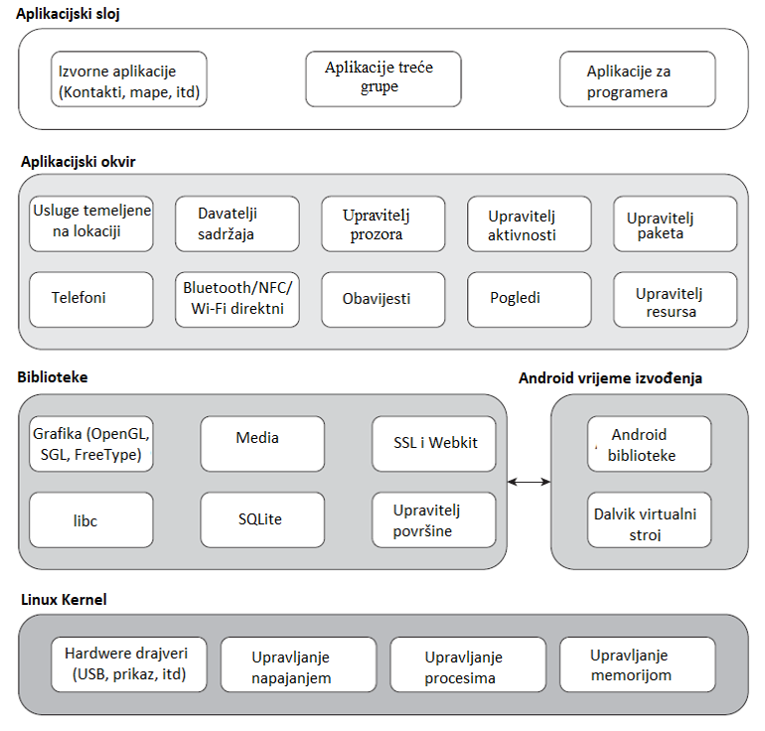
Android softverski paket
Linux kernel
Android biblioteke
Android vrijeme izvođenja
Aplikacijski okvir

Slide 4
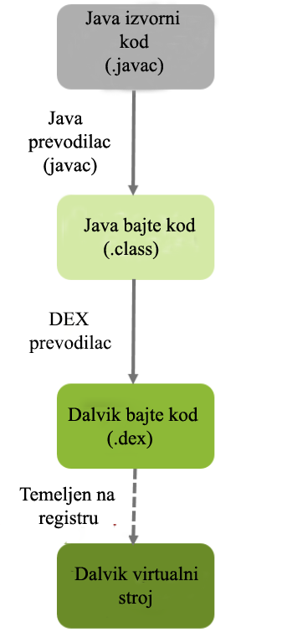
Dalvik virtualni stroj

Slide 5
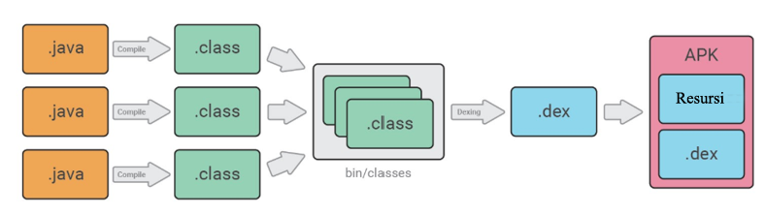
DEX datoteka

Slide 6
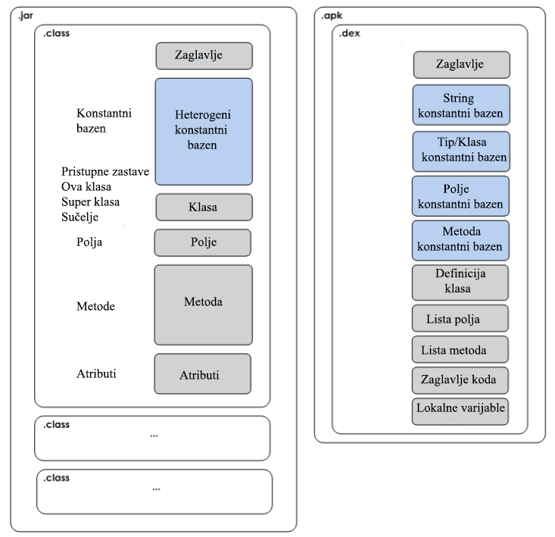

Slide 7
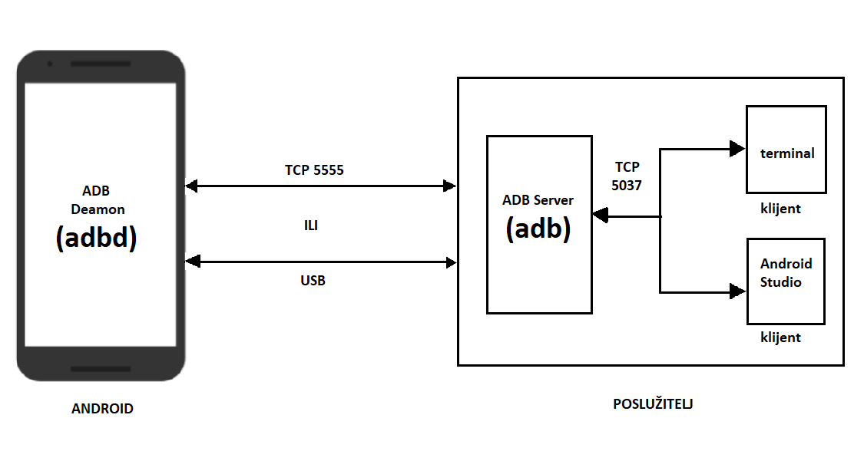
Android SDK
Android program za uklanjanje pogrešaka
Klijent
Daemon
Poslužitelj

Slide 8
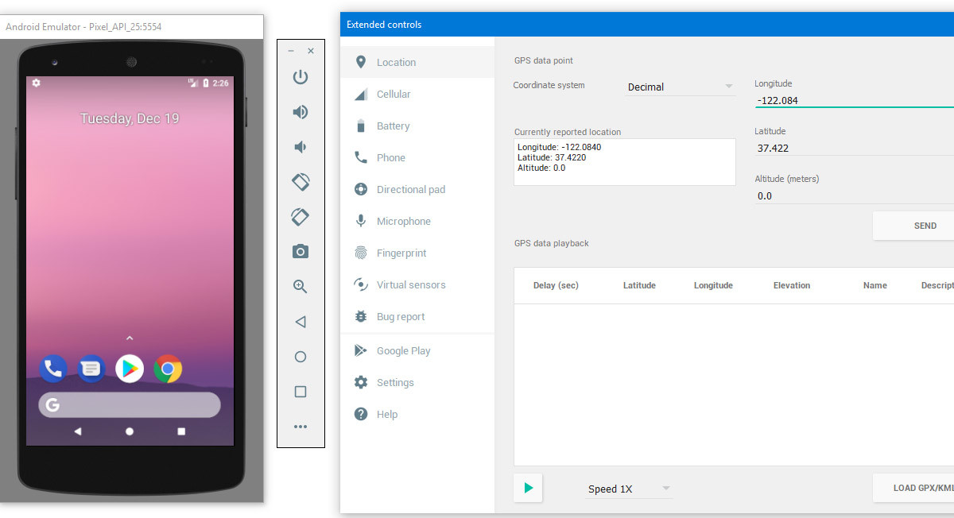
Android emulator

Slide 9
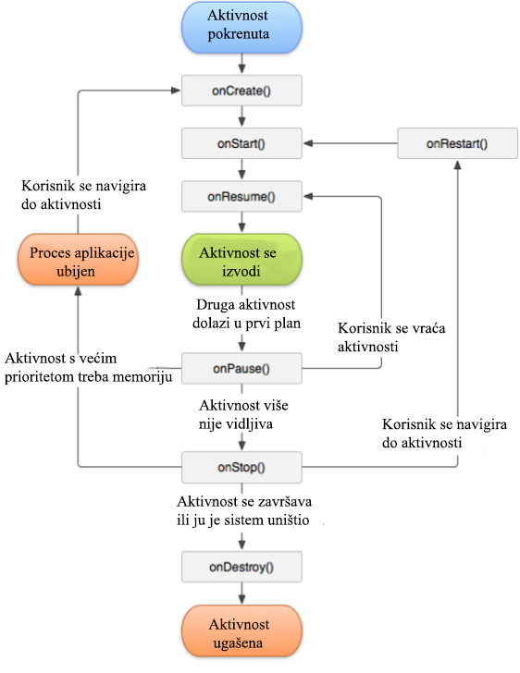
Životni ciklus aplikacije
onCreate()
onRestart()
onStart()
onResume()
onPause()
onStop()
onDestroy()

Slide 10
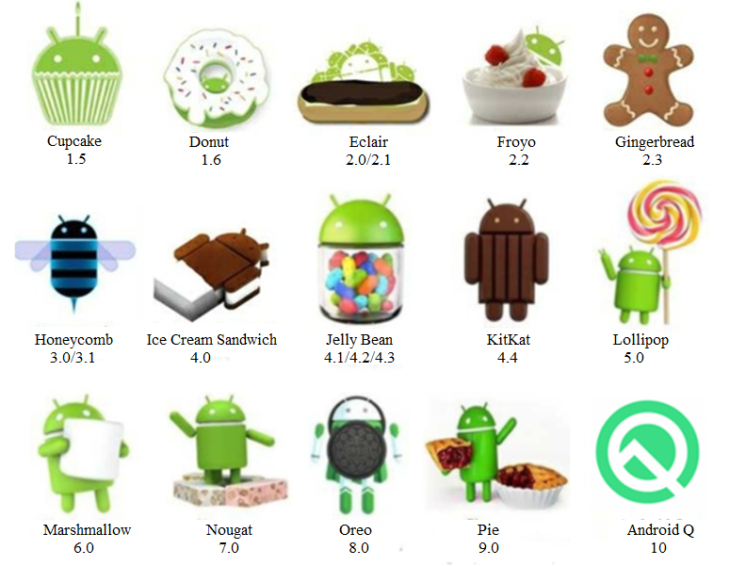
Verzije Androida

Slide 11

Usporedba Androida i IOSa
Perfomanse
Zaslon
Kamera
Aplikacije
Mogućnost odabira
Prilagodba potrebama korisnika
Nadogradnje
Umjetna inteligencija
Cijena

Slide 12
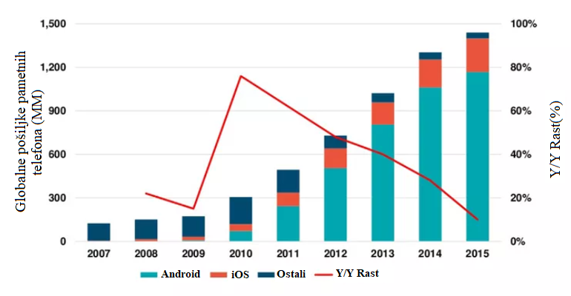

Slide 13
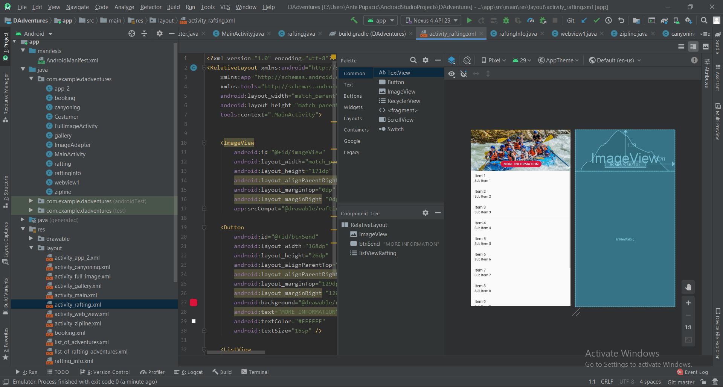
Praktični rad
Android studio
Java

Slide 14
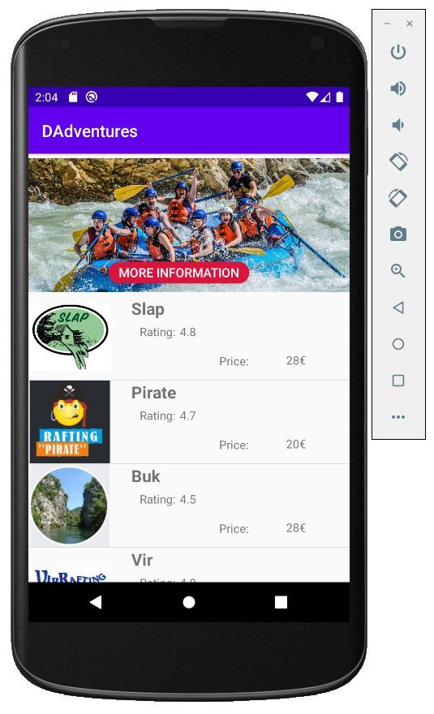
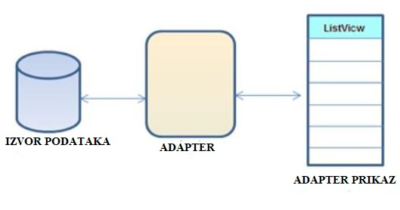
Android ListView

Slide 15
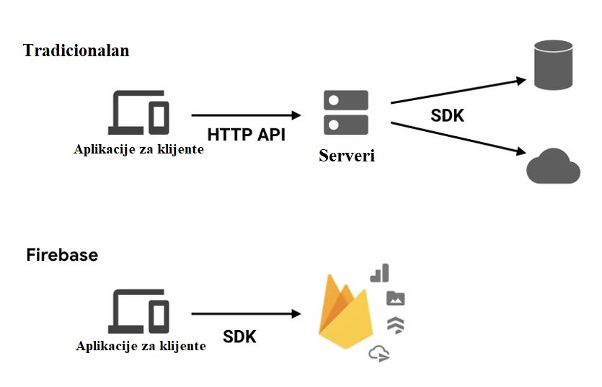
Firebase

Slide 16
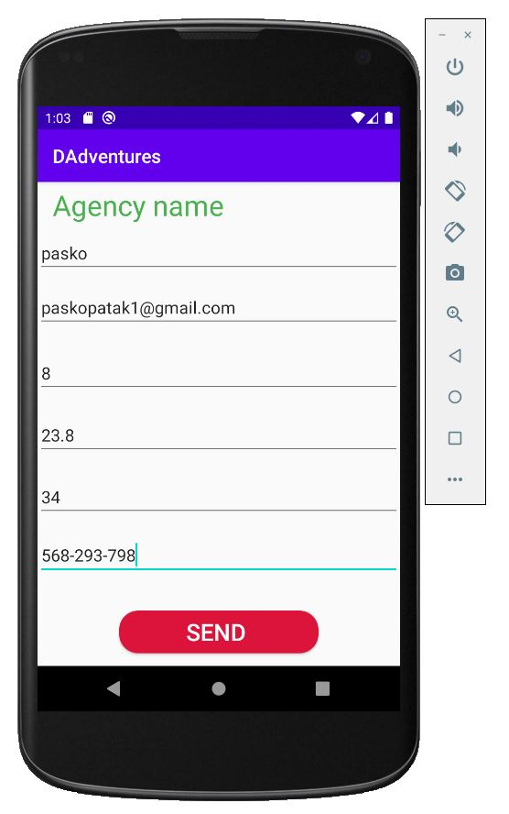
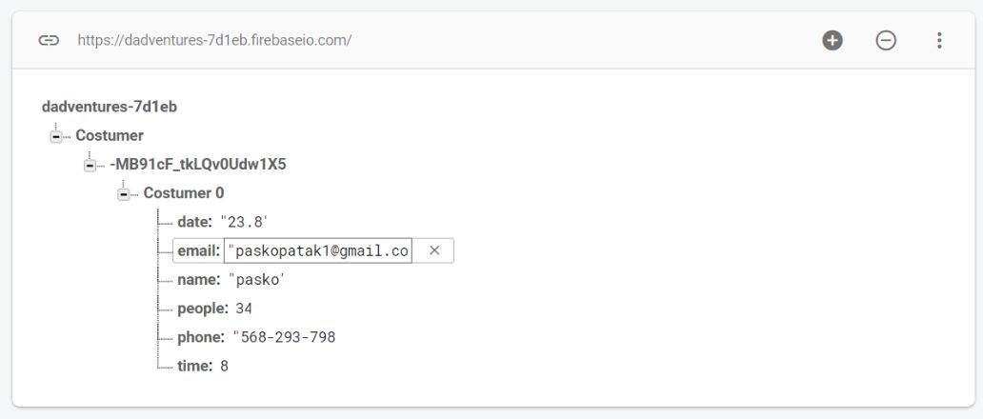

Slide 17
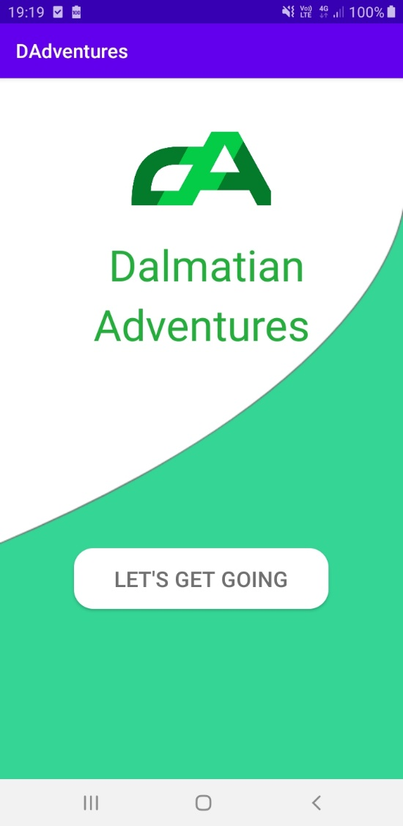
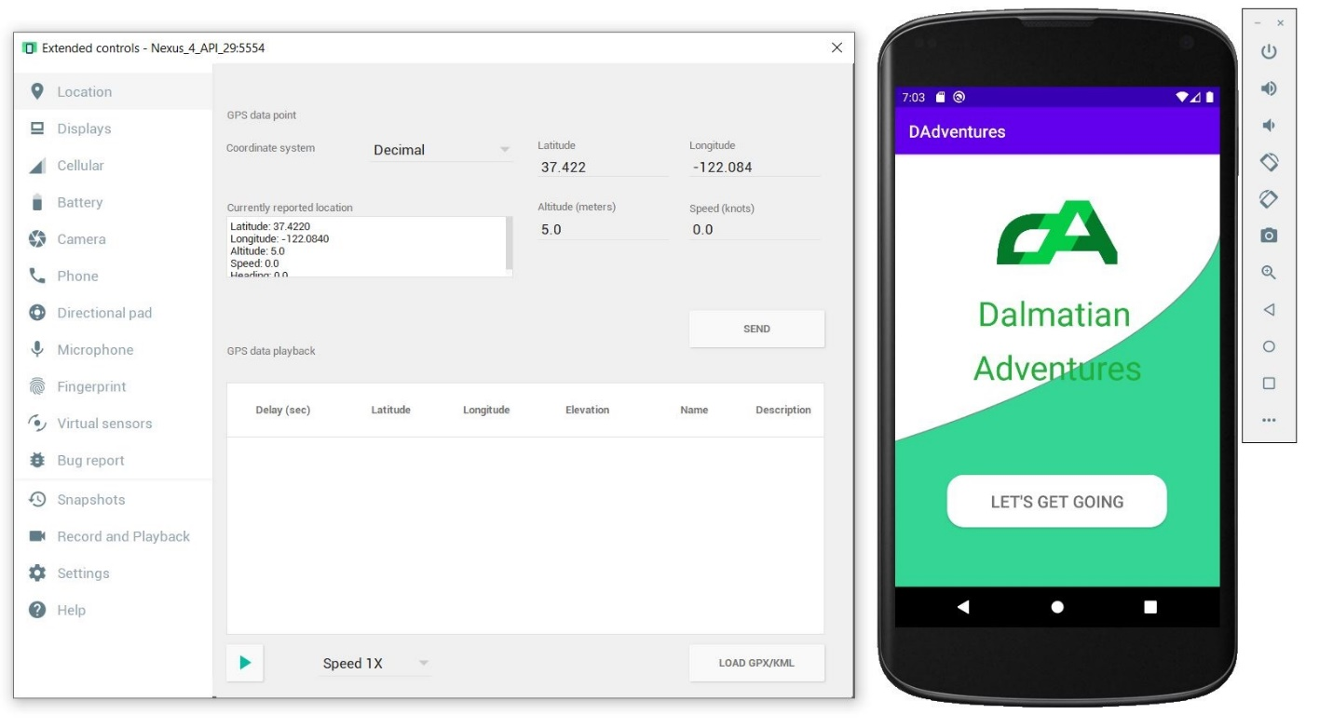
Testiranje aplikacije

Slide 18
Zaključak
Najzastupljeniji operativni sustav kod mobilnih uređaja.
Besplatna razvojna platforma koja se temelji na Linuxu.
Otvorenog je koda tako da svatko može testirati vlastite aplikacije.
Firebase pojednostavnjuje developerima razvoj Android aplikacija.

Slide 19

Hvala na pozornosti!!!

